Slide 1

Leadership Agile: s’adapter aux défis du 21e siècle
Trois-Rivières le 15 mai 2024

Slide 2

Prenez place, on commence!

Slide 3
Horaire de la journée
Avant-midi | Après-midi
9:00 - Ouverture | 13:15 – Équipe de renouvellement de la fonction publique
9:15 – Brise-glace | 13:30 – Diversité et inclusion – stratégie d’embauche de personnes en situation de handicap
09:45 – Leadership en action – une discussion avec des cadres | 14:15 – Pause
10:45 – Pause | 14:30 – Conversations difficiles et micro-agressions
11:00 – Valeurs et éthique, de la théorie à la pratique | 15:20 – Conclusion
12:00 – Équipe de renouvellement de la fonction publique
12:10 – Lunch / réseautage / kiosques | 16h10 – Mot de clôture

Slide 4
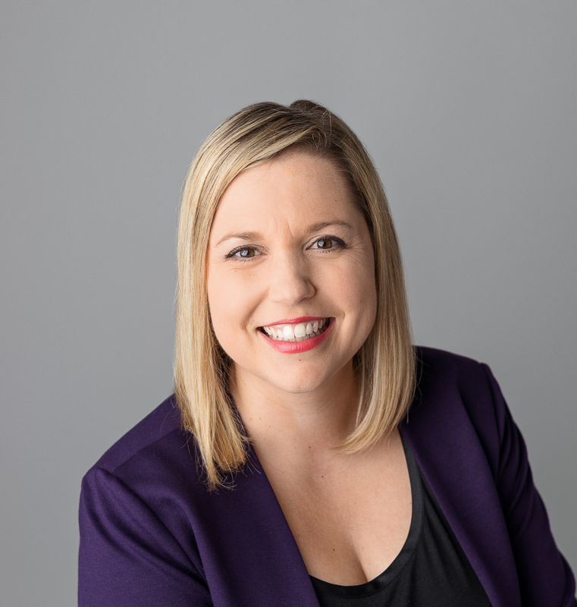
Camille Beausoleil
Directrice exécutive pour la CNG

Slide 5
Brise-glace
1) Quelle est LA qualité que vous appréciez de votre gestionnaire et que vous vous efforcez de faire preuve vous-même en tant que leader?
OU
2) Partager une leçon apprise en début de carrière qui vous sert encore

Slide 6

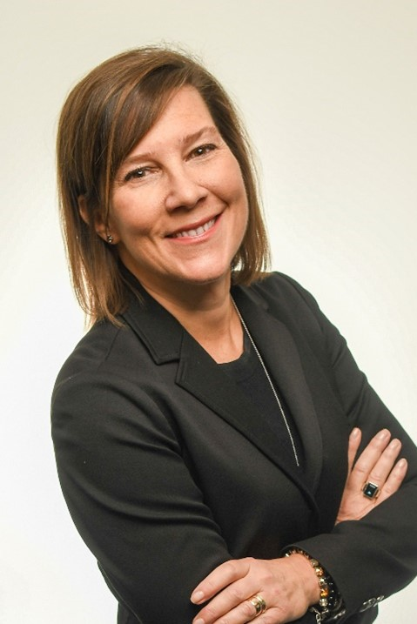
Leadership en action – discussion avec des cadres
Marie-Josée Rouleau
Directrice nationale du Centre d’expertise en relations de travail du ministère des Pêches et Océans et Garde Côtière canadienne.
Sylvie Asselin
Directrice régionale des services professionnels et techniques chez Services publics et Approvisionnement Canada

Slide 7
Créez des liens durables: gardez le contact!
Comment vous partager mutuellement vos profils LinkedIn en utilisant la fonction de code QR
1. Ouvrez LinkedIn sur votre appareil mobile et appuyez sur la barre recherche et le symbole de code QR apparaîtra dans la barre de recherche. Cliquez dessus :
2. Votre code QR sera affiché et votre nouvelle relation professionnelle pourra ainsi facilement accéder à votre profil et vous ajouter à son réseau.

Slide 8
Valeurs et éthique – de la théorie à la pratique: Respect envers les personnes
Même si le comportement l’adjointe aux RH a été fidèle à la valeur du respect envers les personnes lorsqu’elle a dénoncé les biais et les suppositions, ce dernier a porté atteinte à la vie privée de la personne en question. Elle doit révéler ce qu’elle a fait à son ou sa gestionnaire et accepter les conséquences de ses actes. Son ou sa gestionnaire devrait prudemment établir cette distinction en lui parlant de la situation.
Dénoncer les comportements inappropriés et corriger les suppositions empreintes de biais est une bonne chose à faire. Le comportement de l’autre personne, particulièrement en public, doit aussi être abordé. Le ou la gestionnaire de l’adjointe aux RH devrait communiquer avec le ou la gestionnaire de l’autre personne pour discuter de cette situation. Cette personne pourrait aussi aider l’adjointe aux RH à réfléchir à des manières de remettre en question les suppositions formulées par Jan sans révéler des renseignements confidentiels. Une autre possibilité consiste à ne pas agir immédiatement, mais à aller chercher conseil auprès d’un ou une gestionnaire, d’un ou une collègue de confiance, de l’ombud de l’organisation, et à discuter ultérieurement avec le ou la collègue qui a tenu des propos offensants.

Slide 9
Valeurs et éthique – de la théorie à la pratique: intégrité
Même si elle profiterait beaucoup de cette sortie, l’employée doit refuser l’invitation de la représentante. La relation de travail existante entre elles est telle que le fait d’accepter de recevoir des billets pour le match en cadeau pourrait placer l’employée dans une situation de conflit d’intérêts réel ou apparent. Les fonctionnaires ont la responsabilité de refuser tout cadeau, toute marque d’hospitalité ou tout autre avantage qui risque d’avoir une influence réelle, apparente ou potentielle sur leur objectivité dans l’exercice de leurs fonctions et responsabilités officielles ou de les placer dans une situation d’obligation envers la personne donatrice.
L’employée doit également discuter avec sa ou son gestionnaire de la relation qu’elle entretient avec la représentante. Il pourrait aussi être nécessaire de revoir leurs autres activités sociales. De plus, l’employée doit déposer un rapport confidentiel en suivant la procédure relative aux conflits d’intérêts de son ministère afin de recevoir des conseils sur ses activités futures et d’éviter tout autre conflit d’intérêts.

Slide 10
Valeurs et éthique – de la théorie à la pratique: intendance
Le directeur devrait examiner les raisons qui ont motivé sa décision d’accepter la hausse de la dépense afin de déterminer si sa relation avec le récipiendaire l’a influencé ou si ce sont plutôt ses valeurs liées à l’importance de lutter contre les changements climatiques.
Le directeur devrait consulter les modalités du programme pour revoir sa raison d’être, ses objectifs et ses paramètres. Il devrait relire les instruments de politique pour l’attribution des subventions et contributions afin de trouver si certaines particularités s’appliquent au contexte de son organisation. Il serait aussi essentiel de consulter le récipiendaire pour avoir d’autres informations sur les circonstances concernant le retour au Canada des employé∙es de son organisation pour des raisons médicales. En ayant ces informations, le directeur devrait communiquer avec le directeur ou la directrice des finances pour discuter des critères d’admissibilité continus s’appliquant au poste budgétaire lié aux frais de déplacement, ainsi que des circonstances précises de la requête.
Si on détermine que cette fois-ci, une circonstance exceptionnelle rendait raisonnable le remboursement des frais de déplacement, il serait approprié de documenter la décision dans le dossier, y compris l’approbation du directeur ou de la directrice des finances pour cette dépense extraordinaire. Il serait important de spécifier au récipiendaire la nature exceptionnelle du remboursement pour éviter de créer un précédent.
La seule autre option pour le directeur est de refuser la demande et de demander au récipiendaire de resoumettre un rapport financier excluant cette dépense. Il sera important de rappeler au récipiendaire les critères d’admissibilité des frais de déplacement.
Peu importe l’issue, de concert avec l’équipe du directeur ou de la directrice des finances, le directeur devrait proposer aux membres de son équipe de suivre une formation pour leur rappeler les principes d’intendance dans la prestation du programme de subventions et contributions, ainsi que les points à surveiller lors de l’examen des rapports financiers des récipiendaires. Il pourrait aussi organiser une séance d’information à l’intention des récipiendaires (ou leur faire parvenir une communication par écrit) pour leur rappeler comment produire les rapports financiers, les éléments exigés et les dépenses admissibles.

Slide 11
Valeurs et éthique – de la théorie à la pratique: intendance (suite 1)
Si on détermine que cette fois-ci, une circonstance exceptionnelle rendait raisonnable le remboursement des frais de déplacement, il serait approprié de documenter la décision dans le dossier, y compris l’approbation du directeur ou de la directrice des finances pour cette dépense extraordinaire. Il serait important de spécifier au récipiendaire la nature exceptionnelle du remboursement pour éviter de créer un précédent.
La seule autre option pour le directeur est de refuser la demande et de demander au récipiendaire de resoumettre un rapport financier excluant cette dépense. Il sera important de rappeler au récipiendaire les critères d’admissibilité des frais de déplacement.

Slide 12
Valeurs et éthique – de la théorie à la pratique: intendance (suite 2)
Peu importe l’issue, de concert avec l’équipe du directeur ou de la directrice des finances, le directeur devrait proposer aux membres de son équipe de suivre une formation pour leur rappeler les principes d’intendance dans la prestation du programme de subventions et contributions, ainsi que les points à surveiller lors de l’examen des rapports financiers des récipiendaires. Il pourrait aussi organiser une séance d’information à l’intention des récipiendaires (ou leur faire parvenir une communication par écrit) pour leur rappeler comment produire les rapports financiers, les éléments exigés et les dépenses admissibles.

Slide 13

Programme V-I-E
Valorisation-Inclusion-Ensemble

Slide 14
Embauche de personnes en situation de handicap via organisations à but non lucratif
Mars 2024

Slide 15
Contexte
Le Bureau de la dirigeante principale des ressources humaines (BDPRH) du Secrétariat du conseil du trésor (SCT) et la Commission de la fonction publique (CFP) ont lancé un défi à tous les ministères et agences d’embaucher des personnes en situation de handicap (PSH). L’objectif est d’embaucher 5000 PSH dans la fonction publique fédérale d’ici décembre 2025.
Selon Statistique Canada, la disponibilité de la main-d'œuvre pour les PSH est de 9.1%, alors que la représentation actuelle de ce groupe en quête d’équité est de 5,7% dans la fonction publique fédérale.
Des initiatives innovatrices sont nécessaires pour que la fonction publique atteigne son objectif.

Slide 16
Objectif
Présentation des points forts du projet pilote d'embauche de PSH via organisations à but non lucratif (OBNL).
Cette initiative contribue à/au:
  L'intention de RCAANC/SAC d'accroître l'embauche de PSH.
  Plan d'action ministériel pour la diversité et l'inclusion, au plan d'accessibilité ministériel, ainsi qu’au plan pluriannuel sur l’équité en matière d’emploi (à venir).
  L'établissement d'une bonne base pour le maintien en poste des PSH, en mettant d'emblée en place des mesures d'adaptation pertinentes.
  – Renforcer l'expertise aux RH.
Note: le projet pilote est positivement accueilli par rapport à l'application de l'article 36(2) de la Loi sur l'emploi dans la fonction publique (atténuation des préjugés ou des obstacles qui désavantagent les personnes qui proviennent de tout groupe en quête d’équité).

Slide 17
Un aperçu de l'embauche à l'aide des OBNL
(Point de vue du gestionnaire d'embauche)
Je dois embaucher quelqu'un pour occuper un poste
Je décide d'un statut d'emploi (occasionnel, à temps partiel, à durée déterminée ou indéterminée) et j'envoie l’ECM* et la description du poste à l'OBNL
Je vérifie les références des candidats et j'utilise les conseillers en emploi et les services de dotation pour les évaluer sans préjugés ni obstacles
L'intégration du candidat de l'OBNL commence avec l'aide des conseillers en emploi
Je sélectionne un candidat parmi les OBNL de la région
Le recrutement intentionnel (ciblé) se fait par le biais d'un processus externe non-annoncé. Une autorisation en matière de bénéficiaire de priorité est requise. L’action de dotation, y compris la cote de sécurité, peut être réalisée en trois mois, comparativement à un processus externe de 220 jours (moyenne de la CFP pour 2023).
*: Énoncé de critères de mérite

Slide 18
Progression du projet pilote
• Élaboration d'un guide/cadre, de questions-réponses, d'une présentation Power Point et d'autres documents.
• 2 OBNL par ville pour assurer la capacité et le nombre de présentations de candidats, toutes évaluées au moyen d'un guide de cotation (réputation, capacité, services offerts et autres).
• Phase I du projet : Montréal et Québec achevée.
• Présentation des recommandations aux comités exécutifs des sous-ministres aux fins d'expansion nationale (été 2023).
• Phase II - Partenariats établis dans les villes suivantes: Halifax, Moncton, Gatineau/Ottawa, Toronto, Winnipeg, Regina, Edmonton et Vancouver.
• Présentation des partenaires aux centres de services RH et aux clients.
• Suivi de l'avancement du projet et analyse dans les 10 à 12 mois suivants (y compris recommandation).

Slide 19
Analyse du projet
Utiliser des sondages anonymes pour :
– Solliciter la rétroaction de tous les partenaires (candidat embauché, candidats non embauchés, gestionnaire d’embauche, OBNL et conseiller en ressources humaines).
– Compiler et analyser les réponses: identifier les bonnes pratiques, les tendances et les aires d'amélioration.
– Déterminer ce qu'il adviendra du projet pilote - recommandations aux comités exécutifs; adoption comme option de dotation à moyen ou long terme, modification/prolongation/élargissement ou abandon.

Slide 20
Soutien pour une intégration réussie
Les conseillers en emploi/accompagnateurs en emploi des OBNL s'assurent que les candidats référés bénéficient de conditions favorables pour occuper les postes:
  En aidant les gestionnaires d’embauche et les équipes à se préparer et à accueillir les nouveaux employés.
  En encadrant les nouveaux employés pour s'assurer qu'ils répondent aux exigences des postes et aux attentes, jusqu'à ce qu'ils se sentent à l'aise pour effectuer le travail par eux-mêmes.
  Effectuer un suivi si nécessaire.
Les gestionnaires d'embauche, les OBNL et, au besoin, le Centre de gestion des capacités et du mieux-être au travail (CGCMT) travailleront en partenariat pour répondre aux besoins d'adaptation.

Slide 21
Annexe
Services habituels des OBNL
Services
Pré-présentation
Auto-évaluation
Évaluation des compétences
Orientation professionnelle
Élaboration d’un plan d’action
Présentation et compétences en réseautage
Analyse des forces vs. emplois disponibles
Aide à la rédaction du CV
Préparation à l’entrevue
Formation à la divulgation du handicap
Aide à la recherche d’emploi
Pendant le processus
Aide pour le processus d’entrevue
Accompagner la personne à l’entrevue (si requis)
Suivi avec l’individu et l’organisation
Après la sélection
Évaluation du lieu de travail
Maintenir le contact avec l’individu pendant l’intégration
Suivi de l’individu (1+ mois)

Slide 22
Les avantages d’embaucher une PSH
Contribuer à éliminer les stigmatisations et les préjugés
Les candidats effectuent un travail valorisant sur une base occasionnelle, à temps partiel, à durée déterminée ou indéterminée
Créer une main-d'œuvre diversifiée apportant des valeurs et pratiques différentes, ainsi que de l’innovation
Opportunité d'intégrer des employés engagés et loyaux
Répondre à la priorité des agences centrales d'accroître la représentation des PSH.

Slide 23
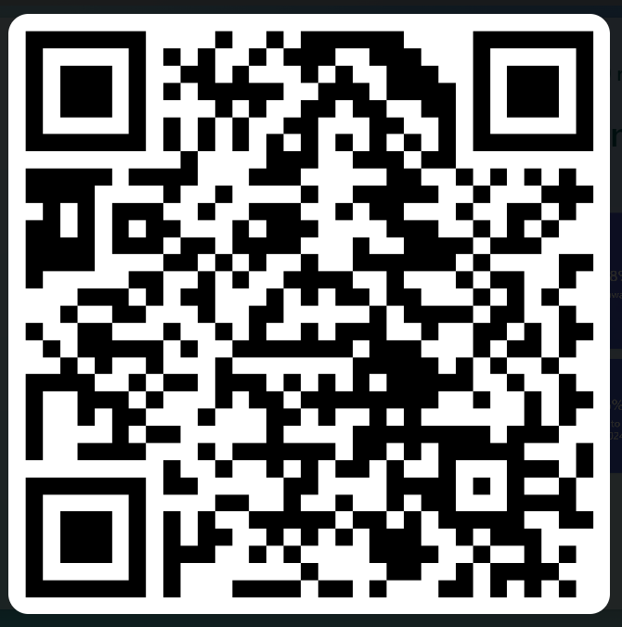
Votre opinion est importante!

